Slide 1

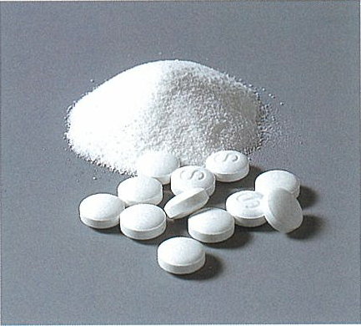
フロイントの製品紹介
医薬品添加剤
グラニュトール®F
ノンパレル®-105（150）
製剤機械装置
錠剤印刷装置（外観検査機能搭載型）TABREX Rev.
Notes:
フロイント産業です。宜しくお願い致します。
本日は、医薬品添加剤のGTF、NP-105(150)および錠剤印刷装置TABREX Rev.についてご紹介いたします。

Slide 2
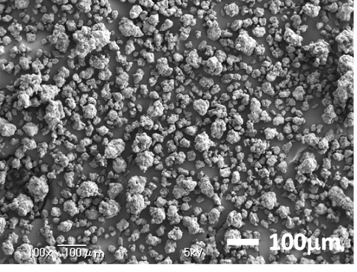
日本薬局方「D-マンニトール」
直打用賦形剤 グラニュトール®F
・ 既存グレードよりも粒径を細かく設定。
・ 既存グレードと比較して成形性が向上し、崩壊が速い。
グレード |  | F | S | R
粒度 分布 | D₁₀ D₅₀ D₉₀ | 30 μm 65 μm 137 μm | 41 μm 83 μm 147 μm | 78 μm 154 μm 253 μm
かさ密度 |  | 0.49 g/mL | 0.55 g/mL | 0.53 g/mL
安息角 |  | 39 ° | 33 ° | 34 °
SEM
Notes:
最初にグラニュトールFについてです。
グラニュトールはマンニトール100%の流動層造粒物で、粒子径の異なる3つのグレードを展開しております。
中でも、ファインは平均粒子径約65µmと、細かい粒径でありながら、安息角も40°以下となっております。

Slide 3
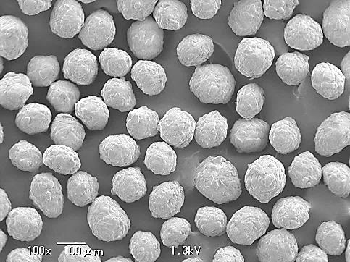
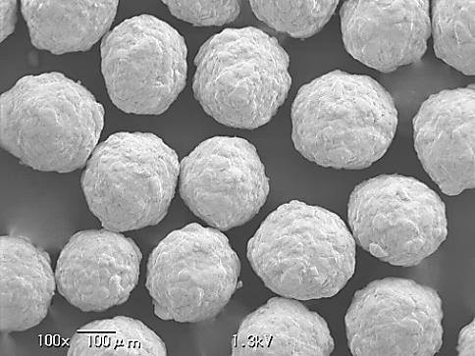
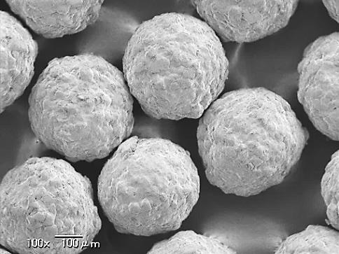
薬添規「乳糖・結晶セルロース球状顆粒」
製剤用球形粒 ノンパレル®-105（150）
グレード | 150 | 50-83 | 32-42
粒度範囲 | 212-106 μm | 300-180 μm | 500-355 μm
平均粒子径 | 152 μm | 278 μm | 417 μm
乾燥減量 | 1.5 % | 1.1 % | 1.5 %
かさ密度 | 0.73 g/mL | 0.75 g/mL | 0.76 g/mL
摩損度 | 0.18 % | 0.29 % | 0.27 %
SEM
200 μm
200 μm
200 μm
Notes:
次に、ノンパレル105についてです。
ノンパレル105は乳糖と結晶セルロースからなる球形顆粒でありまして、削れにくい点が特徴です。
特に小粒径の150グレードはOD錠の核粒子に最適なグレードとなります。

Slide 4
口腔内崩壊錠への適用
苦味マスキング顆粒含有OD錠の調製例
苦味マスキング顆粒（20%コーティング） | 10.0 %
グラニュトール（GTF、GTS）、SD品 | 73.5 %
結晶セルロース | 10.0 %
クロスポビドン | 1.0 %
ヒドロキシプロピルスターチ-101 | 4.0 %
アドソリダー-101 | 0.5 %
ステアリン酸Mg | 1.0 %
苦味マスキング顆粒
OD錠
NP-105(150)
塩化ﾍﾞﾙﾍﾞﾘﾝ＋TC-5E
ｱﾐﾉｱﾙｷﾙﾒﾀｸﾘﾚｰﾄｺﾎﾟﾘﾏｰE
in vitro
GTF
GTS
SD品
Notes:
こちらは苦味マスキング顆粒を用いたOD錠の処方例です。
NP105（150）に塩化ベルベリンをレイヤリングし、苦味マスキング基剤をコーティングしました。
調整した顆粒を用いてOD錠を作製し、賦形剤としてグラニュトールおよびSDマンニトールを用いて、OD錠の物性を比較しております。
まず、錠剤物性がこちらとなります。
硬度はいずれの賦形剤でも打錠圧7kN以下で実用硬度50Nを達成していることが確認できました。
一方、崩壊時間は、SD品と比較しGTは優れた崩壊性を示しました。

Slide 5
口腔内崩壊錠への適用
苦味マスキング顆粒含有OD錠の溶出挙動
溶出試験 精製水（500mL、37℃）、300min
苦味マスキング顆粒
GTF
GTS
SD品
Notes:
こちらは、OD錠の苦味マスキング性を確認した溶出試験結果です。
破線は打錠前の顆粒です。打錠後も苦味マスキング性が維持されていることがこの結果より確認できました。

Slide 6
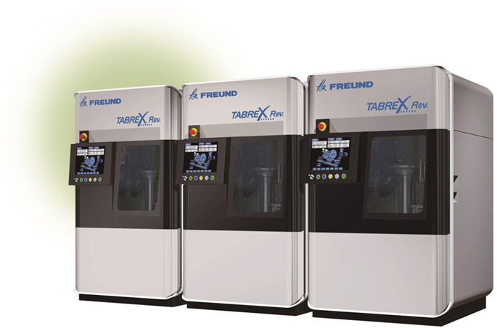

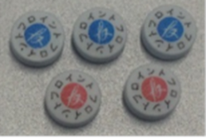
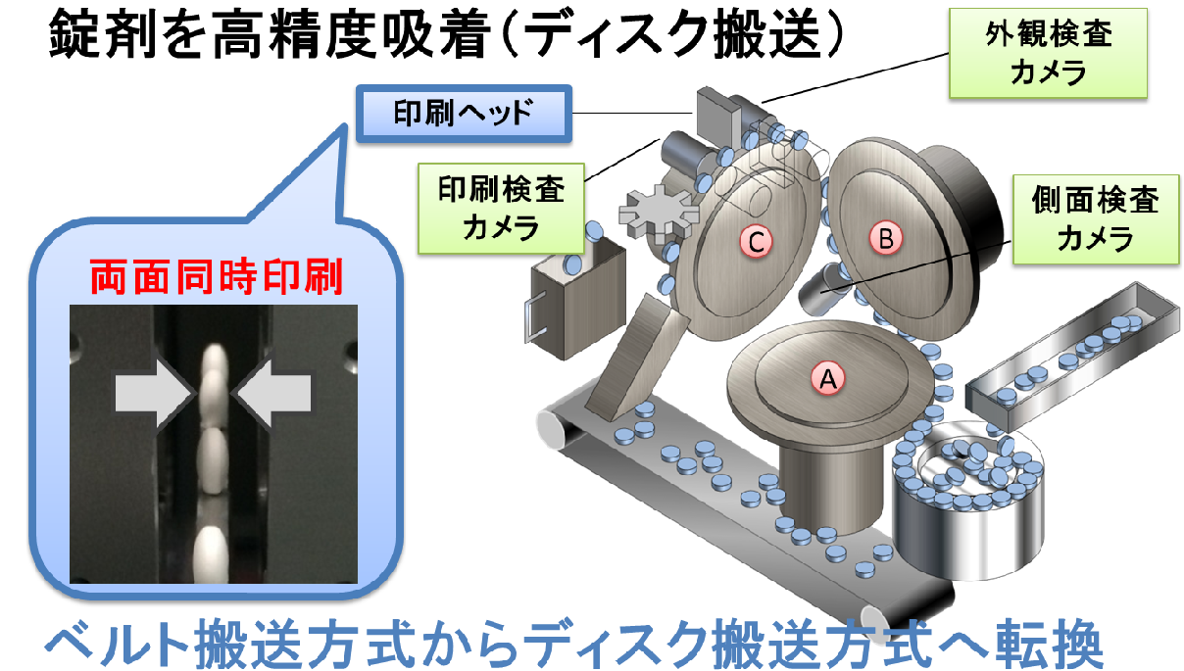
世の中のすべての錠剤に視認性の高い錠剤印刷を行い、
調剤過誤防止に貢献
錠剤印刷装置
（外観検査機能付き）
・業界初のモジュラー方式
・ガイドレスの新搬送方式
・2色同時印刷
・異形錠にも対応
・印刷不良率の低減
・カートリッジ印刷の採用
Notes:
最後に錠剤印刷装置TABREX Rev.についてご紹介いたします。
こちら業界初のモジュラー方式により生産規模に応じた設備の増減が可能となっております。
また、ディスク搬送方式と高度な認識技術の融合により錠剤の形状・寸法に合わせた専用部品を準備することなく、様々な錠剤形状への印刷が可能となっております。

Slide 7
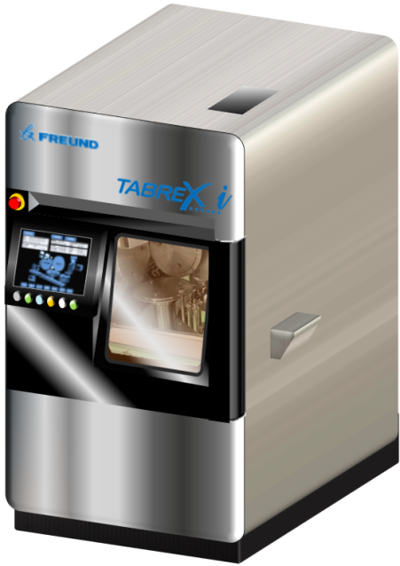


TABREXの新シリーズ登場
・超異形錠の搬送が可能
・シングルレーンによる高速搬送
・死角のない高精度な外観検査（表・裏・側面）を実現
・検査設定が容易
ポータブル錠剤印刷装置
錠剤外観検査装置
・カートリッジインクによる2色同時印刷が可能
・人工不良錠の作成にも最適
・本体重量わずか3.5kg
・海外にも対応（90-240V / 50-60Hz）
Notes:
また、この他に錠剤外観検査装置のTABREXi、ポータブル錠剤印刷装置のTABREX Portableなどもございます。

Slide 8

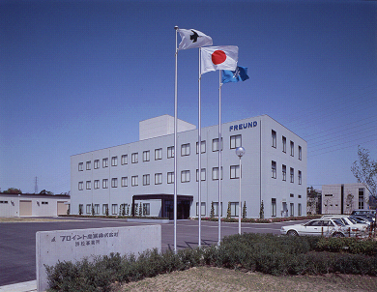
ご清聴いただきありがとうございました
弊社ブースにてお待ちしております
Notes:
ご清聴頂きありがとうございました。
詳細は弊社ブースまでお問い合わせください。

